Slide 1
Dark Patterns
Irreführung durch grafische Gestaltung auf Webseiten

Slide 2
Misdirection (Ablenkung)
Erstelle mit PowerPoint zwei Dark Pattern, wo der Nutzer verleitet werden soll, den auffälligen Button auszuwählen.
Versuche, so ähnlich wie im Lösungsvorschlag zu designen!
Anleitung:
Erstelle für alle Texte ein Textfeld: Einfügen > Text > Textfeld
Schriftart: fett
Füllfarbe und abgerundete Ecken der Textfelder: Wähle das Textfeld aus, Formformat > Formenarten
Anmerkung zu Cookies und Marketing: Informationen zur Verwendung der Webseite werden an Partner weitergegeben (verkauft) und für soziale Medien, Werbung und Analysen verwendet.

Slide 3
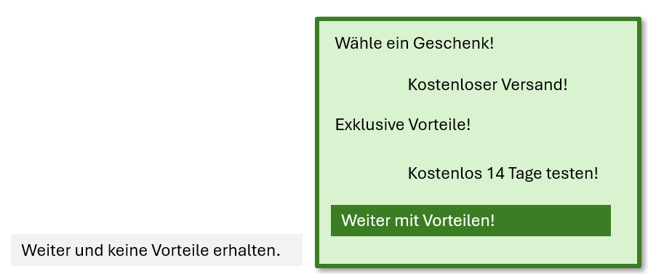
Confirmshaming: Hier wird Druck auf den Nutzer aufgebaut. Beispiel und Erklärung auf https://dapde.de/de/dark-patterns/arten-und-beispiele/druck2/.
Erstelle mit PowerPoint ein Dark Pattern, wo der Nutzer verleitet werden soll, ein Abonnement abzuschließen.
Versuche, so ähnlich wie im Lösungsvorschlag zu designen!
Anleitung:
Erstelle für alle Texte (Wähle ein Geschenk…) jeweils ein Textfeld: Einfügen > Text > Textfeld
Das Textfeld Weiter mit den Vorteilen! fülle mit der Farbe Dunkelgrün.
Füge die Form Rechteck so ein, dass dieses alle Textfelder einschließt. Stelle die Form in den Hintergrund. Einfügen > Formen > Rechtecke Rechtsklick auf die Form > In den Hintergrund

